Slide 1

天翼销售
BCP系统云产品甩单指引
2025.06.20

Slide 2
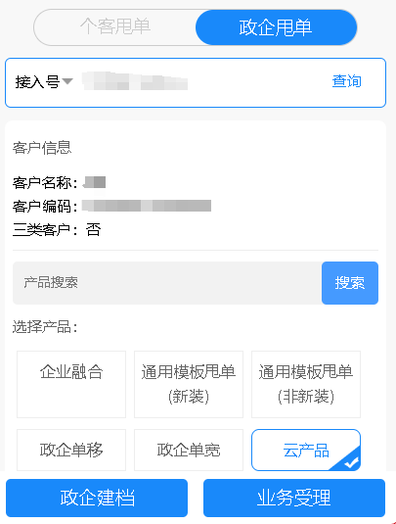
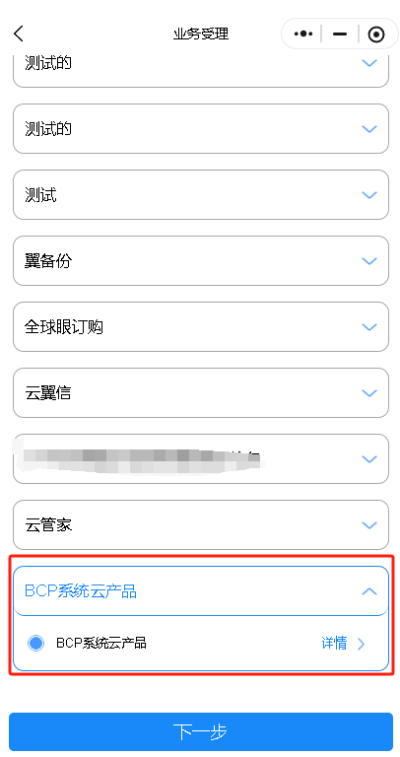
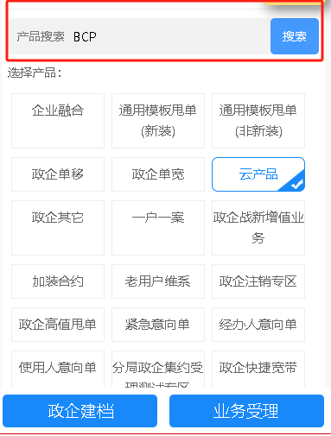
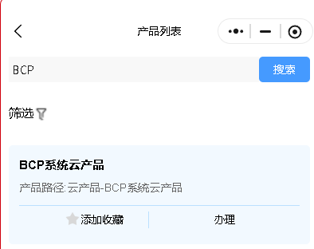

天翼销售-BCP系统云产品甩单指引（1/3）
甩单路径：个人/政企甩单》云产品》BCP系统云产品》BCP系统云产品，或者在产品搜索输入BCP即可进入下单页面,点击办理。

Slide 3
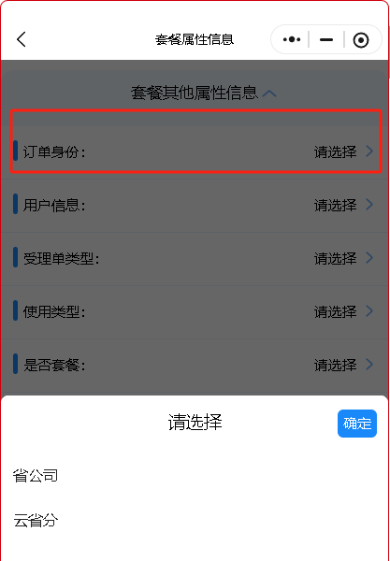
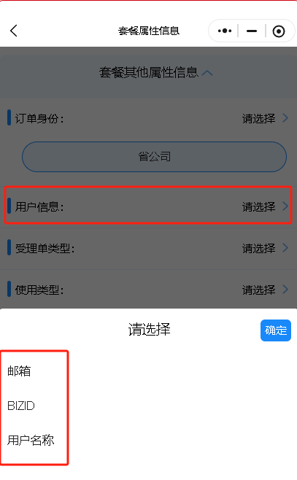
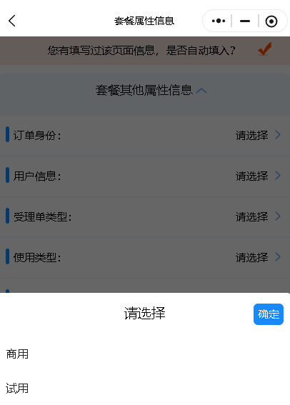
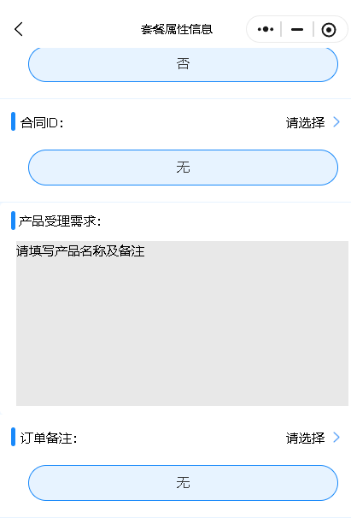
天翼销售-5G UHL超级双通道专线甩单指引（4/6）
天翼销售-BCP系统云产品甩单指引(2/3)
进入下单页面，选择订单身份（省公司/云省分）、用户信息（邮箱/BIZID/用户名称）、使用类型（试用/商用）、支付方式（后付费/预付费）。填写产品受理需求：请填写要受理的BCP产品名称及录入备注内容。下单时留意，由于系统要求填写使用总额（月使用费*使用时长），出账类型：一次性费用出账/当月按月出账，请留意填写。

Slide 4
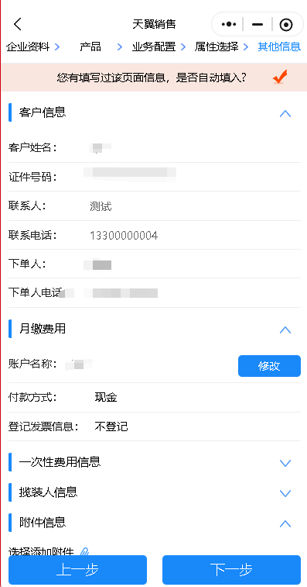
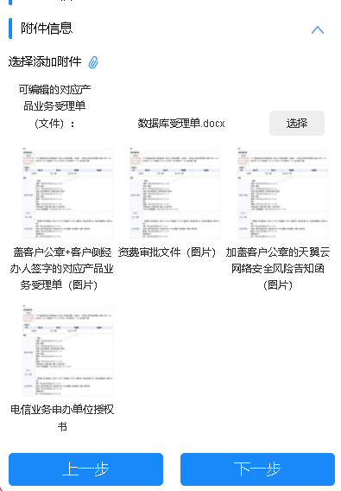
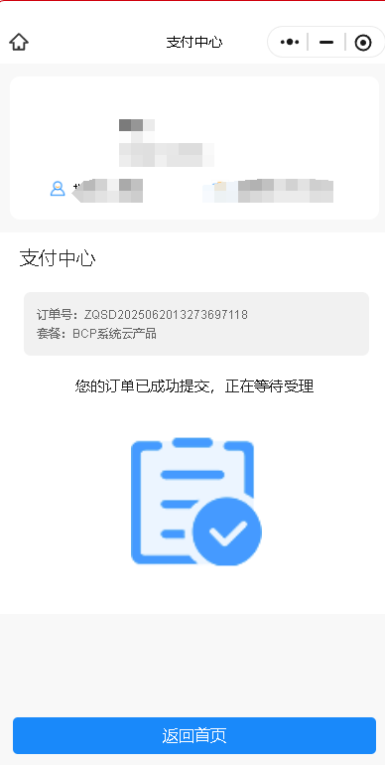
天翼销售-5G UHL超级双通道专线甩单指引（4/6）
天翼销售-BCP系统云产品甩单指引（3/3）
请输入客户账务信息、必须上传资审、各个产品业务登记表（图片及电子版）等相关附件。提交订单完成甩单。

